Slide 1






NHIỆT LIỆT CHÀO MỪNG CÁC CON ĐẾN VỚI GIỜ HỌC MÔN TOÁN
Bài 5: Luyện tập( T.36)

Slide 2

Luyện tập (trang 36)

Slide 3
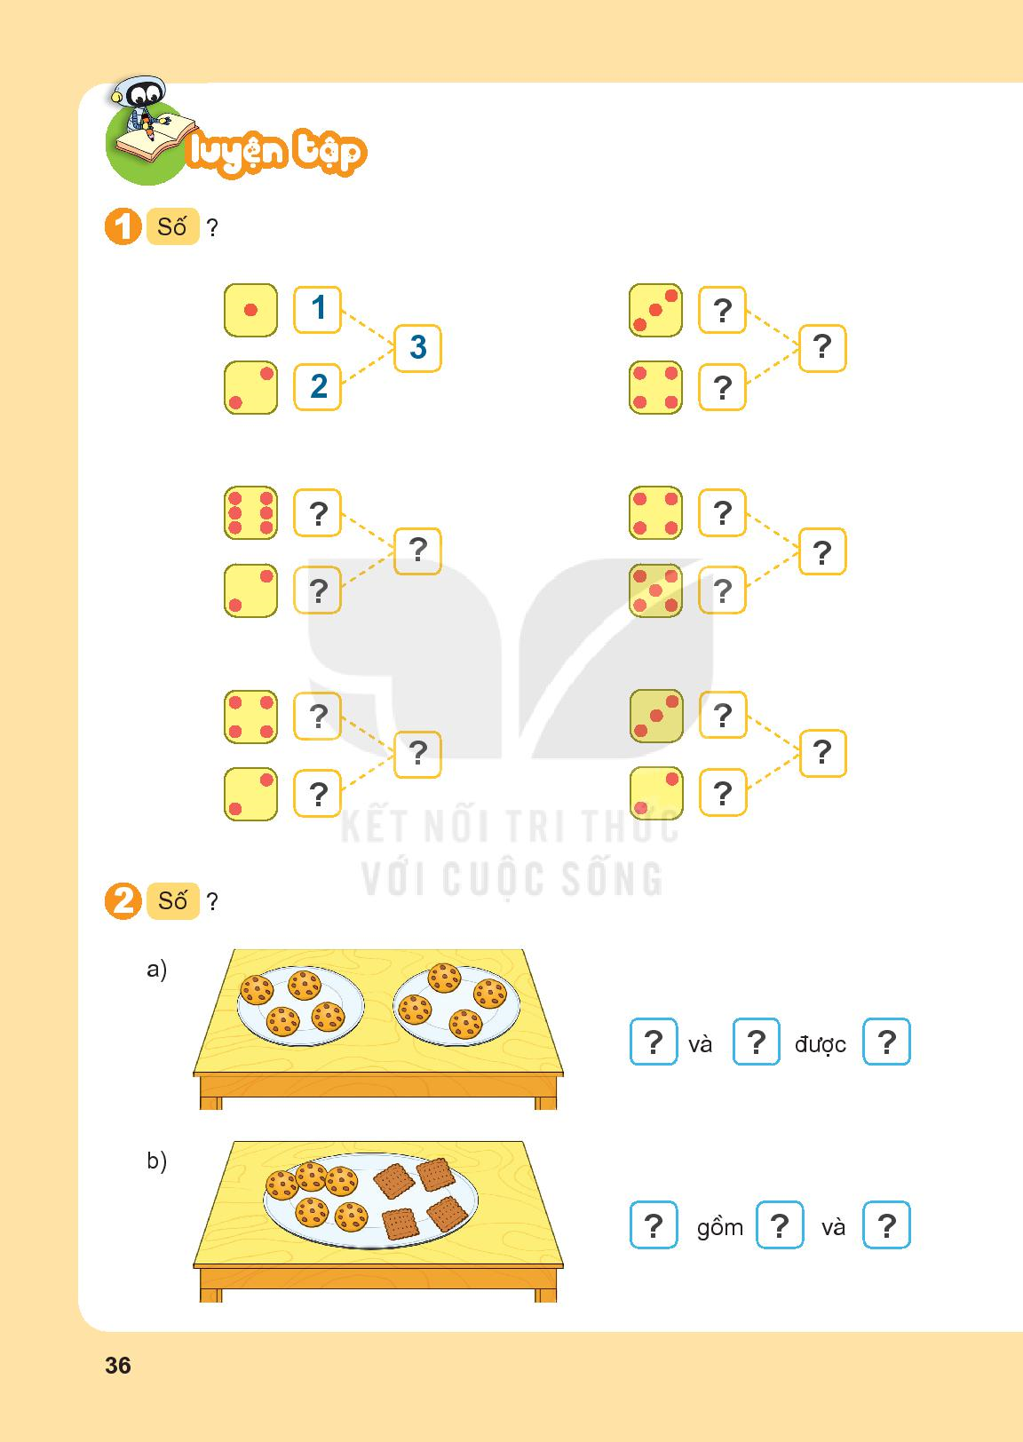
3
7
4
6
4
8
9
2
5
4
3
6
5
2
2

Slide 4
4
4
8
9
5
4

Slide 5


Thư giãn
Phương pháp thực hiện

Slide 6
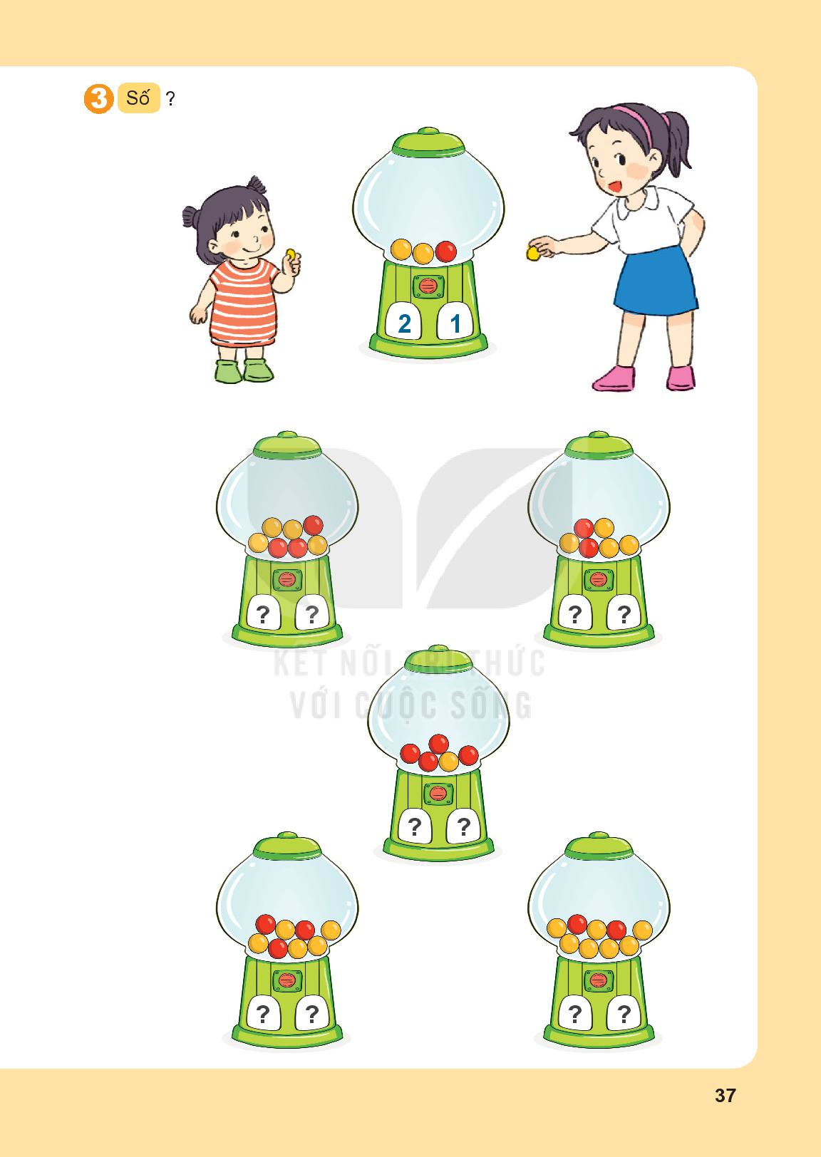
4
3
4
2
1
4
5
3
7
2

Slide 7
Trải nghiệm
Lấy 5 que tính tách làm 2 phần

Slide 8


Bài học kết thúc.
Cảm ơn các con!

